Slide 1
поддержка МСП и самозанятых
Продукты
АО «Корпорация «МСП»
актуальная на 29.03.2021

Slide 2
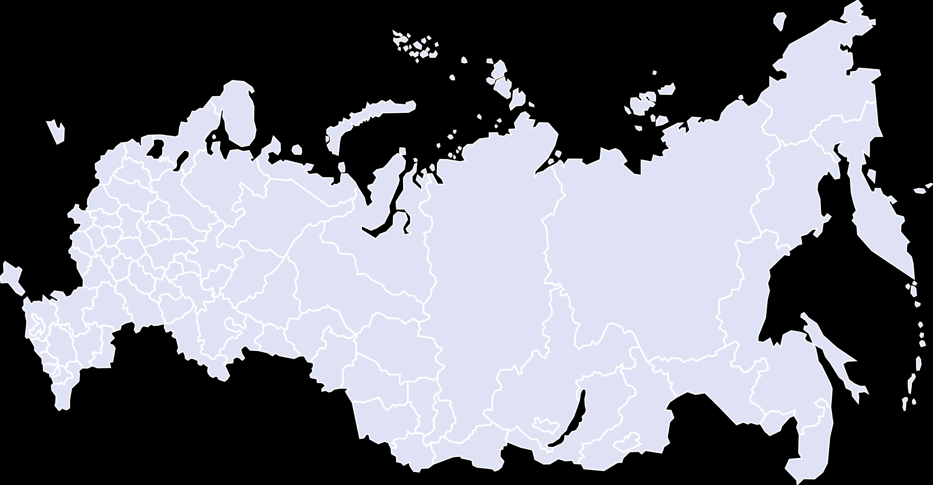
Направления поддержки АО «КОРПОРАЦИЯ «МСП»
Корпорация МСП — институт развития в сфере малого и среднего предпринимательства
обеспечение доступа к закупкам
правовая поддержка
финансовая и гарантийная поддержка
поддержка инновационных компаний (в т.ч. «газелей», стартапов)
специальные программы: с/х МСП, экспортеры, самозанятые
имущественная поддержка
информационно-маркетинговая поддержка
комплексная поддержка — «выращивание»
обратная связь от бизнеса

Slide 3
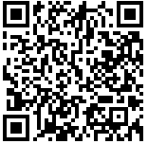
Гарантийная поддержка АО «Корпорация «МСП»
#гарантии_мсп
Схема взаимодействия
Банк-партнер / Организация-партнер
бенефициар по гарантии Корпорации
Залог
Субъект МСП
заемщик, принципал по гарантии Корпорации
Базовые требования к заемщику — субъекту МСП
Кредит
Сведения о заемщике – субъекте МСП внесены в единый реестр субъектов малого и среднего предпринимательства
Любые виды предпринимательской деятельности
Регистрация бизнеса на территории Российской Федерации
Отсутствие отрицательной кредитной истории по кредитам с гарантией Корпорации
Отсутствие просроченной задолженности по налогам, сборам и т.п. более 50 тыс. рублей
Не применяются процедуры несостоятельности (банкротства)
Гарантия
Гарант
При участии региональной гарантийной организации
Поручительство
РГО
поручитель
П
Поддержка НЕ оказывается
Банк-партнер / Организация-партнер
бенефициар по гарантии Корпорации
Залог
Субъект МСП
заемщик, принципал по гарантии Корпорации
Игорный бизнес;
Производство и реализация подакцизных товаров (ст. 181 НК РФ) - не применяется до 31.12..2021 для заемщиков, осуществляющих деятельность в определенных приоритетных отраслях, предусмотренных Программой субсидирования 1764 (подпункт «е» пункта 20 программы);
Добыча и реализация полезных ископаемых (ст. 337 НК РФ);
Участники соглашений о разделе продукции;
Кредитные организации;
Страховые организации;
Инвестиционные фонды;
Негосударственные пенсионные фонды;
Профессиональные участники рынка ценных бумаг;
Ломбарды.
Кредит
Г
Гарантия
Гарант
П
+
Г
=
50-75% суммы кредита (100% антикризисные меры)
П
Поручительство РГО за исполнение субъектом МСП обязательств в рамках собственного лимита РГО. При сумме общего гарантийного обеспечения Корпорации и РГО по согарантии до 25 млн рублей поручительство РГО предоставляется в размере 20% от указанного общего гарантийного обеспечения, но не более собственного лимита РГО
Независимая гарантия Корпорации на часть непокрытой поручительством РГО суммы кредита
более подробная информация доступна по ссылке
Г

Slide 4
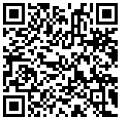
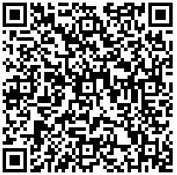
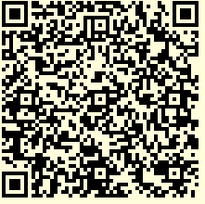
Условия предоставления независимых гарантий АО «Корпорация «МСП»
#гарантии_мсп
Срок гарантии
Вознаграждение за гарантию
Порядок уплаты вознаграждения
до 15 лет
в зависимости от условий конкретного продукта
0,75% годовых
0,5% годовых (при сумме гарантии 500 млн рублей и более) от суммы гарантии за весь срок действия гарантии
Для отдельных гарантийных продуктов
0,4% годовых для субъектов МСП -застройщиков, применяющих счета эскроу;
0,1% годовых для субъектов МСП на возобновление деятельности;
0% годовых для субъектов МСП на неотложные нужды для поддержки и сохранения занятости
единовременно
ежегодно
1 раз в полгода
ежеквартально
Сумма гарантийного покрытия
до 50% от суммы кредита
до 70% от суммы кредита в рамках продуктов для участников закупок, для «газелей» и для начинающих предпринимателей старше 45 лет, для стартапов*, в рамках гарантии для развития сельхозкооперации, а также в рамках продукта «Согарантия»
до 75% в рамках продуктов «Согарантия для Дальнего Востока, Северного Кавказа, Арктической зоны, моногородов и ЗАТО», «Согарантия для экспортеров», «Согарантия для сельхозкооперативов», «Согарантия для «газелей», «Согарантия для занятости лиц старше 45 лет», «Согарантия для развития физической культуры и спорта», «Согарантия для ЧС», «Гарантия на неотложные нужды для поддержки и сохранения занятости», «Гарантия на возобновление деятельности»
до 85% от суммы кредита в рамках продукта «Согарантия для возобновления деятельности»
до 100 % от суммы кредита в рамках гарантии для стартапов и «Согарантии для поддержки и сохранения занятости»
до 20% покупной/балансовой (остаточной) стоимости предмета лизинга, но не более 20 млн рублей для продуктов «Прямая гарантия для лизинга», «Прямая гарантия для лизинга в сфере сельского хозяйства»
Обеспечение
до 100 млн рублей не требуется
от 100 млн рублей
последзалог
созалог
поручительство
информация об отборе стартапов доступна по ссылкам
более подробная информация доступна по ссылке

Slide 5
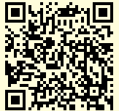
Поддержка субъектов МСП с участием региональных гарантийных организаций
#гарантии_мсп
РГО созданы и осуществляют деятельность по предоставлению поручительств во всех субъектах Российской Федерации. Поручительство предоставляется при отсутствии необходимого обеспечения при получении возвратного финансирования на инвестиционные и оборотные цели.
Порядка 370 партнеров РГО
~200 кредитных организаций
~70 микрокредитных организаций
Поручительства предоставляются
Субъектам МСП
Самозанятым гражданам
Организациям инфраструктуры поддержки субъектов МСП
Базовые требования к получателю поддержки
Включен в реестр субъектов МСП
Отсутствует просроченная задолженность по налогам, сборам и иным обязательным (превышающая 50 тыс. рублей)
Отсутствует задолженность перед работниками (персоналом) по заработной плате более трех месяцев
В отношении получателя поддержки не применяются процедуры несостоятельности (банкротства), в том числе наблюдение, финансовое оздоровление, внешнее управление, конкурсное производство, либо аннулирование или приостановление действия лицензии (в случае если деятельность подлежит лицензированию)
Поручительства предоставляются по
Кредитным договорам
Договорам займа
Договорам финансовой аренды (лизинга)
Договорам о предоставлении банковской гарантии
Иным договорам финансирования
Базовые условия оказания поддержки
Фактические условия необходимо уточнять в РГО субъекта Российской Федерации
~50 лизинговых компаний
~50 прочих финансовых организаций
ставка вознаграждения
от 0,5% годовых
до 3,0% годовых
средняя ставка вознаграждения за предоставляемое поручительство в 2020 году – 0,8%
срок поручительства
до 15 лет
фактическое максимальное значение в портфеле действующих поручительств
доля гарантийного обеспечения от суммы основного долга
до 95%
максимальная сумма единовременно выдаваемого поручительства РГО
до 25 млн рублей
для РГО с капиталом до 700 млн рублей
до 100 млн рублей
для РГО с капиталом более 700 млн рублей *
но не более 10% от величины гарантийного капитала РГО
срок принятия решения
до 3 рабочих дней
до 5 млн рублей
до 5 рабочих дней
от 5 до 25 млн рублей
до 10 рабочих дней
до 25 млн рублей
Для получения поддержки необходимо обращаться в РГО соответствующего субъекта Российской Федерации
более подробная информация доступна по ссылке
* Алтайский край, Белгородская область, Москва, Санкт-Петербург, Иркутская область, Краснодарский край, Московская область, Нижегородская область, Новосибирская область, Пермский край, Приморский край, Республика Крым, Республика Татарстан, Ростовская область, Свердловская область, Смоленская область, Ставропольский край, Удмуртская Республика, Ханты-Мансийский автономный округ – Югра, Челябинская область, Чувашская Республика.

Slide 6
Кредитная поддержка субъектов МСП в рамках базовых кредитных продуктов
#финансы_мсп
Оборотное кредитование
Инвестиционное кредитование
Меры поддержки
Меры поддержки
пополнение оборотных средств
финансирование текущей деятельности (включая выплату заработной платы и прочие платежи, за исключением уплаты налогов и сборов)
финансирование участия в тендере (конкурсе)
финансирование инвестиций
для приобретения, реконструкции, модернизации, ремонта основных средств
для строительства зданий и сооружений производственного назначения
сумма
от 1 млн до 500 млн рублей
сумма
от 1 млн до 2 000* млн рублей
срок
до 36 месяцев
срок
до 120 месяцев
ставка
от 7% годовых
ставка
от 7% годовых
Контрактное кредитование
Рефинансирование
Меры поддержки
Меры поддержки
на финансирование расходов, связанных с исполнением контракта в рамках федеральных законов № 223-ФЗ и №44-ФЗ
рефинансирование кредитов (займов), выданных другими кредитными организациями на оборотные и инвестиционные цели
сумма
от 1 млн до 500 млн рублей
сумма
на оборотные цели от 10 млн до 500 млн рублей
на инвестиционные цели от 10 млн до 1000 млн рублей
срок
до 36 месяцев
ставка
от 7% годовых
срок
на оборотные цели до 36 месяцев
на инвестиционные до 84 месяцев
ставка
от 7% годовых
более подробная информация доступна по ссылке
* Кредитные сделки по сумме свыше 1 млрд рублей принимаются к рассмотрению исключительно при соответствии условиям программы субсидирования Министерства экономического развития Российской Федерации.

Slide 7
Кредитная поддержка субъектов МСП в рамках базовых кредитных продуктов, включая самозанятых
#финансы_мсп
Микрокредит
Кредитная поддержка самозанятых
Меры поддержки
Меры поддержки
на организацию и/или развитие бизнеса в части пополнения оборотных средств
финансирование текущей деятельности и инвестиций
на развитие предпринимательской деятельности
сумма
от 50 тыс. до 5 млн рублей
для ИП от 0,5 млн до 5 млн рублей
для ЮЛ от 0,5 млн до 10 млн рублей
срок
от 50 тыс. до 1 млн рублей до 36 месяцев (включительно)
от 1 млн до 5 млн рублей до 60 месяцев (включительно)
сумма
срок
до 36 месяцев
ставка
от 7% годовых
ставка
7,5% годовых
Микрокредит для начинающих предпринимателей
Рефинансирование кредитов самозанятых
Меры поддержки
Меры поддержки
на организацию и/или развитие бизнеса в части пополнения оборотных средств, финансирования текущей деятельности и инвестиций индивидуальных предпринимателей:
зарегистрированных на территории ДФО
зарегистрированных или ведущих предпринимательскую деятельность на территории моногорода
получивших грант в рамках федерального проекта по развитию женского предпринимательства «Мама-предприниматель»
на рефинансирование кредитов самозанятых, направленных на развитие предпринимательской деятельности, на сумму не более суммы рефинансируемого кредита/ов (займа/ов) по данным БКИ.
Максимальный размер кредита составляет не более суммы рефинансируемых кредитов по данным Бюро кредитных историй, но не более 1 млн рублей.
сумма
до 1 млн рублей (срок регистрации заемщика на дату подачи заявки — от 0 месяцев)
срок
до 36 месяцев
сумма
до 500 тыс. рублей
ставка
7,5% годовых
срок
до 36 месяцев
расчетный счет для оформления кредита может быть открыт в любом банке
ставка
от 7% годовых
более подробная информация доступна по ссылке

Slide 8
Гарантийная поддержка
гарантии в рамках федеральных законов №44-ФЗ и №223-ФЗ
#гарантии_мсп
Меры поддержки
Сокращенные сроки рассмотрения заявок
сумма
до 1 млрд рублей
гарантия до 5 млн рублей до 24 часов
гарантия от 5 млн до 100 млн рублей до 2 рабочих дней
от 100 млн до 1 млрд рублей до 5 рабочих дней
Автоматизированная система выдачи электронных банковских гарантий
срок рассмотрения
Оформление через интернет
До 10 млн рублей — без обеспечения
до 5 млн рублей — 4% годовых, но не менее 999 рублей
до 5 млн рублей включительно для самозанятых — 2% годовых
от 5 млн до 50 млн рублей — 3% годовых
от 50 млн до 1 млрд рублей — от 2% до 3% годовых
Открытие расчетного счета не требуется
стоимость
Предварительное решение по 2 документам
более подробная информация доступна по ссылке

Slide 9
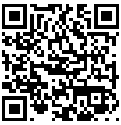
Программа стимулирования кредитования субъектов МСП
#финансы_мсп
Условия
Виды деятельности заемщика
заемщик | Субъекты МСП; Лизинговые и факторинговые компании; Микрофинансовые организации; Организации, управляющей объектами инфраструктуры поддержки субъектов МСП; Самозанятые
цели | Инвестиционные цели; Пополнение оборотных средств; Рефинансирование
размер кредита | от 3 млн рублей до 1 млрд рублей (до 4 млрд рублей на одного заемщика) до 500 тыс. рублей для самозанятых
срок | до 3 лет (по льготной ставке), далее на условиях, определенных банком
% ставка | до 8,5% годовых
Любые виды предпринимательской деятельности, в том числе деятельность по производству и реализации подакцизных товаров, а также по добыче и реализации полезных ископаемых,
КРОМЕ (ч.3 ст.14 ФЗ № 209-ФЗ):
Игорный бизнес;
Участники соглашений о разделе продукции;
Кредитные организации;
Страховые организации;
Инвестиционные фонды;
Негосударственные пенсионные фонды;
Профессиональные участники рынка ценных бумаг;
Ломбарды
Требования к проектам и заемщикам
Доля финансирования инвестиционного проекта за счет заемных средств | Не более 80% — для инвестиционных кредитов в размере более 500 млн рублей и инвестиционных кредитов независимо от размера кредита, погашение основного долга по которым предусматривается за счет денежного потока, производимого за счет реализации цели кредитования без учета доходов от текущей деятельности конечного заемщика.
Требования к инвестиционным проектам | Для инвестиционных кредитов в размере более 500 млн рублей и инвестиционных кредитов независимо от размера кредита, погашение основного долга по которым предусматривается за счет денежного потока, производимого за счет реализации цели кредитования без учета доходов от текущей деятельности конечного заемщика: Положительная чистая приведенная стоимость проекта Внутренняя норма рентабельности превышает ставку дисконтирования.
Финансовые требования к заемщику | Положительный финансовый результат по данным бухгалтерской отчетности за предыдущий календарный год (кроме SPV компаний); Показатель «Общий долг / Операционная прибыль» заемщика (или группы компаний) не превышает 10, за исключением сферы строительства; Не применяются процедуры несостоятельности (банкротства).
более подробная информация доступна по ссылке

Slide 10
Программа субсидирования процентной
ставки, реализуемая Минэкономразвития России при участии АО «Корпорация «МСП», выполняющего функции оператора
#финансы_мсп
Условия
заемщик | Субъекты МСП; Самозанятые
цели | Инвестиционные цели; Пополнение оборотных средств; Рефинансирование кредита (приоритетные отрасли); На развитие предпринимательской деятельности
размер кредита | от 500 тыс. до 2 млрд рублей* на инвестиционные цели; от 500 тыс. до 500 млн рублей* на пополнение оборотных средств
срок | до 10 лет на инвестиционные цели; до 3 лет на пополнение оборотных средств
% ставка | 7% (ключевая ставка Банка России, действующая на дату заключения кредитного договора (соглашения) + 2,75% годовых**)
Приоритетные отрасли
Сельское хозяйство
Строительство
Здравоохранение
Образование
Обрабатывающее производство
Услуги в сфере туризма (внутреннего и въездного)
Деятельность в области культуры, спорта
Деятельность профессиональная, научная и техническая
Информация и связь
Транспортировка и хранение
Водоснабжение, водоотведение, организация сбора, обработки и утилизации отходов
12. Деятельность гостиниц и предприятий общественного питания
13. Деятельность в сфере бытовых услуг
14. Производство и распределение электроэнергии, газа и воды
15. Розничная / оптовая торговля при условии заключения кредитного договора (соглашения) на инвестиционные цели
16. Розничная торговля на территории моногородов
17. Розничная/оптовая торговля на территории ДФО, СКФО, Республики Крым и г.Севастополя, Арктическая зона
18. Розничная торговля при условии, что субъект малого предпринимательства является микропредприятием (за исключением случаев, указанных в п.15-18)
19. Аренда (сдача внаем), за исключением предоставления по договорам финансовой аренды (лизинга), собственного недвижимого имущества (за исключением земельных участков, многоквартирных домов, жилых домов, квартир и иных жилых помещений) и собственного движимого имущества
*Включая кредитные договоры, заключенные уполномоченными банками и заемщиками в 2019-2024 годах, условия которых приведены в соответствие с требованиями Программы субсидирования посредством заключения соответствующих дополнительных соглашений к этим кредитным договорам.
**Кредиты на развитие предпринимательской деятельности предоставляются микропредприятиям и самозанятым гражданам в размере до 10 млн рублей по ставке до 9,95%.

Slide 11
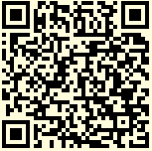
Программа льготного лизинга оборудования для субъектов индивидуального и малого предпринимательства
#лизинг_мсп
Лизинговые продукты и параметры финансирования
Общая информация
Программа реализуется через сеть дочерних региональных лизинговых компаний (РЛК) АО «Корпорация «МСП» с уставным капиталом в размере 2 млрд рублей каждая:
АО «РЛК Республики Татарстан» (г. Казань);
АО «РЛК Республики Башкортостан» (г. Уфа);
АО «РЛК Ярославской области» (г. Ярославль);
АО «РЛК Республики Саха (Якутия)» (г. Якутск).
РЛК предоставляют лизинговое финансирование на всей территории Российской Федерации вне зависимости от местонахождения лизингополучателя.
продукт |  | ставка | сумма финан- сирования* | срок лизинга | аванс
Лизинг без аванса |  | 6% для российского оборудования 8% для иностранного оборудования | 2,5-50 млн рублей | 13-60 месяцев | 0%***
Производство | Высокотехнологичное и инновационное производство (ВиП), поставщики ВиП продукции для крупнейших заказчиков |  | 2,5-50 млн рублей | 13-84 месяцев | от 10%
 | Приоритетное производство и поставщики крупнейших заказчиков |  |  | 13-60 месяцев | от 15%
Сельхозкооперация | Создание |  | 2,5-10 млн рублей | 13-84 месяца** | от 10%
 | Развитие |  | 2,5-50 млн рублей
Дальневосточный федеральный округ и Северо-Кавказский федеральный округ |  |  | 2,5-50 млн рублей | 13-60 месяцев | от 15%
Моногорода, территории опережающего социально-экономического развития и Арктической зоны Российской Федерации |  |  |  | 13-84 месяца
Спорт и туризм |  |  |  | 13-60 месяцев
Социальное предпринимательство |  |  | 1-5 млн рублей | 13-60 месяцев | от 15%
Подать заявку можно также через МФЦ, Портал Бизнес-навигатора МСП
Профиль клиента
Резидент Российской Федерации, субъект индивидуального и малого предпринимательства (ИМП), включенный в Единый реестр субъектов малого и среднего предпринимательства
величина выручки (дохода) до 800 млн рублей
численность работников до 100 человек
Предмет лизинга
Оборудование – новое (ранее не использованное или не введенное в эксплуатацию)
Виды имущества вне рамок программы (финансирование не осуществляется)
оборудование, предназначенное для оптовой и розничной торговой деятельности;
водные суда;
воздушные суда и другая авиационная техника;
подвижной состав железнодорожного транспорта;
транспортные средства, самоходные машины и другие виды техники, на которые оформляются паспорт транспортного средства или паспорт самоходной машины и других видов техники
навесное, прицепное оборудование к указанным видам техники.
* Максимальный лимит на одного лизингополучателя (группу связанных компаний).
** Выкупная стоимость до 60% от стоимости предмета лизинга при сроке лизинга, не превышающем 24 месяца.
*** При наличии поручительства РГО, обеспечивающего исполнение лизингополучателем обязательств по договору лизинга, в размере не менее 30% от стоимости предмета лизинга.
более подробная информация доступна по ссылке

Slide 12
АО «МИР». Прямые инвестиции и краудфинансирование субъектов МСП
#финансы_мсп
Краудфинансирование. ЗПИФ «Платформа»
Прямые инвестиции. ЗПИФ «МИР» / ЗПИФ «Ранние инвестиции 1»
 | продукт 1 | продукт 2 |  | продукт 3 |  | продукт 4
описание | Заем на обеспечение заявки на участие в госзакупке | Заем на исполнение контракта по 44-ФЗ, 223-ФЗ и 615-ПП |  | Заем под уступку прав требований по исполненному контракту (факторинг) |  | «Развитие» — заем на пополнение оборотных средств / покупку оборудования и основных средств
целевой сегмент | ИП/ЮЛ, в реестре МСП участвующие в закупочных процедурах в соответствии с 44-ФЗ, 223-ФЗ и 615-ПП | ИП/ЮЛ, в реестре МСП заключившие договор в соответствии с 44-ФЗ, 223-ФЗ и 615-ПП |  | ИП/ЮЛ, в реестре МСП исполнившие договор в соответствии с 44-ФЗ, 223-ФЗ и 615-ПП |  | ИП/ЮЛ, субъекты МСП, лизинговые и факторинговые компании для субъектов МСП
максимальный размер займа | 3,5 млн рублей
максимальный срок займа | до 120 дней |  | до 365 дней |  | до 365 дней | до 365 дней
диапазон % ставки | 15-36%
срок регистрации заемщика | не менее 270 дней |  | не менее 270 дней |  | не менее 270 дней | не менее 360 дней
обеспечение | 1. Поручительство: Для ЮЛ — поручительство генерального директора/участника ЮЛ; Для ИП — поручительство третьих лиц 2. Предоставление оператору инвестиционной платформы обязательств по осуществлению безакцептного списания денежных средств с расчетных счетов заемщика контроля расчетных операций по счетам заемщика (например, 2-я подпись).
Объем финансирования
15-300 млн рублей
капитал для МСП
Целевая норма доходности
18-20%
Целевая доля участия
34%-49%
Срок участия
5-7 лет
Вход в проект: вклад в капитал компании (cash-in), заключение корпоративного договора и опционов.
Выход из проекта:
1. Через опционы:
PUT-опцион МИР на продажу своей доли инициатору проекта;
CALL-опцион инициатора проекта на выкуп доли МИР.
2. Продажа доли стратегическому инвестору.
3. Выкуп доли МИР инициатором проекта с привлечением банковского финансирования.
инвести-ционный
заем (мезонин)
Объем финансирования
15-300 млн рублей
Целевая норма доходности
18-20%
Возможные условия
конвертация займа в капитал
Срок участия
5-7 лет
Вход в проект: инвестиционный заем с возможностью конвертации в капитал, заключение корпоративного договора и опционов.
Выход из проекта:
1. Погашение займа.
2. При конвертации займа в капитал:
выход через опционы;
продажа доли стратегическому инвестору.
более подробная информация доступна по ссылке

Slide 13
Программа кредитования под залог прав на интеллектуальную собственность
#финансы_мсп
Понятие «интеллектуальная собственность»
Изобретения, полезные модели, промышленные образцы, компьютерные программы, используемые в деятельности заемщика и исключительные права на которые принадлежат заемщику, либо зарегистрированные в федеральном органе исполнительной власти по интеллектуальной собственности товарные знаки*.
Процедура получения гарантии
Заемщик
Банк / Организация-партнер
АО «Корпорация «МСП»
Роспатент
1
2
3
4
Обращается в Банк / Организацию-партнер с заявкой на получение кредита / займа
Проводит структурирование сделки (залог прав на ИС может учитываться как основным, так и дополнительным обеспечением)
Осуществляет оценку залога прав на объекты ИС*/ возможно привлечение независимого оценщика
Принимает решение о предоставлении кредита / займа
Направляет пакет документов в АО «Корпорация «МСП» для рассмотрения вопроса о предоставлении гарантии
Принимает решение о предоставлении гарантии
Заключает договор последующего залога на объекты прав ИС
Регистрирует договор залога на объекты ИС **
* Для оценки объектов ИС АО «МСП Банк» использует затратный подход .
** При условии регистрации прав на объекты ИС.

Slide 14
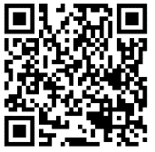
Закупки крупнейших заказчиков у субъектов МСП
#закупки_мсп
Квота по закупкам у субъектов МСП
18% — закупки по «прямым» торгам
20% — годовой объем закупок у субъектов МСП
Контроль квоты по закупкам у субъектов МСП
>1 800 заказчиков
Содействие АО «Корпорация «МСП» при взаимодействии бизнеса с крупнейшими заказчиками
Урегулирование вопросов неоплаты
Презентация продукции субъектов МСП
Расширение перечней ТРУ, закупаемых у субъектов МСП
Проведение обучающих семинаров по участию в закупках
Обязанность заказчиков формировать и размещать в ЕИС
перечень товаров, работ, услуг, закупаемых у субъектов МСП
отдельный раздел о закупках у субъектах МСП в плане закупок
Преимущества для субъектов МСП
предельный срок заключения договора — не более 20 рабочих дней
максимальный срок оплаты — не более 15 рабочих дней
возможность выбора способа обеспечения заявки — путем внесения денежных средств на специальный счет, предоставления банковской гарантии;
предельный размер обеспечения заявки — 2% от начальной цены договора;
предельный размер обеспечения исполнения договора — 5% от начальной цены договора, если договором не предусмотрена выплата аванса, либо устанавливается в размере аванса, если договором предусмотрена выплата аванса
Пошаговый алгоритм участия в закупках
Поиск закупок
Изучение извещения и документации
Проверка наличия сведений
Использование специальных счетов
Подача заявки
Обеспечение заявки
Заключение договора
1
2
3
4
5
6
7
через специальные сервисы: zakupki.gov.ru, Портал Бизнес-навигатора МСП, электронные торговые площадки, МФЦ
о закупке: zakupki.gov.ru
в Едином реестре субъектов МСП: ofd.nalog.ru
для обеспечения заявок
на участие в закупке
на участие в закупке, обеспечение исполнения договора
Действия (бездействие) заказчиков в рамках закупок можно обжаловать: 1. в судебном порядке 2. в ФАС России 3. в АО «Корпорация «МСП»
более подробная информация доступна по ссылке

Slide 15
Цифровые сервисы в сфере закупок на АИС Мониторинг МСП
#закупки_мсп
Поддержка «газелей» (быстрорастущих высокотехнологичных, инновационных субъектов МСП)
Реестр производственных МСП
Заявка дает доступ к консолидированной поддержке нескольких институтов развития: финансовой, имущественной, консультационной
Требования к компаниям
отнесение к субъектам МСП и наличие сведений о юридическом лице или индивидуальном предпринимателе в Едином реестре субъектов МСП, ведение которого осуществляется ФНС России;
среднегодовой темп роста выручки за последние 3 года должен составлять не менее 20 %
при доступной отчетности за 2020 год: ((Выручка 2020/Выручка 2017)^(1/3)-1) *100%
при доступной отчетности за 2019 год: ((Выручка 2019/Выручка 2016)^(1/3)-1) *100%
вид деятельности субъекта МСП соответствует приоритетным отраслям (постановление Правительства Российской Федерации от 30 декабря 2018 г. № 1764);
наличие документов, подтверждающих права субъекта МСП на результаты интеллектуальной деятельности
Единое окно
Меры поддержки
Подбор компаний крупнейшими заказчиками для участия в закупках
За компанией закрепляется отдельный менеджер, к которому можно обратиться с любым вопросом в любое время
Консьерж- сервис
Подбор компаний для участия в приоритетных программах АО «Корпорация «МСП»
Сервис «Цифровизация закупок»
Помимо стандартных мер (финансовая, имущественная, консультационная поддержка, доступ к закупкам) рассматриваются варианты оказания любой запрашиваемой поддержки
Нестандартная поддержка
Меры поддержки
Меры поддержки
Поиск закупок, включая закупки малого объема
Доступ к закупкам
Финансовая поддержка
Имущественная поддержка
Уведомления по интересующим лотам
критерии отбора
(«газелей») доступны по ссылке
Создание, хранение и формирование комплектов типовых документов
Правовая, информационная поддержка
Прочая поддержка

Slide 16
Имущественная поддержка предоставление государственного и муниципального имущества на льготных условиях
#имущество_мсп
Получатели поддержки
Виды предоставляемых объектов
субъекты МСП
самозанятые граждане
организации инфраструктуры поддержки субъектов МСП
здания, помещения
производственные площади
земельные участки
оборудование, транспорт
Условия получения поддержки
Преимущества
наличие в перечне имущества для субъектов МСП
на торгах или без проведения торгов (в случаях, установленных правовыми актами, программами собственника)
долгосрочная аренда (от 5 лет)
льготные ставки арендной платы
ограниченный круг претендентов, только субъекты МСП и самозанятые граждане
Как получить поддержку
Право выкупа недвижимого имущества
Подобрать имущество можно
Обратившись в один из многофункциональных центров (МФЦ) в регионе
На Портале Бизнес-навигатора МСП
На Едином портале государственных услуг (ЕПГУ)
На официальных сайтах органов власти, местного самоуправления, АО «Корпорация «МСП»
Аренда в течение 3 лет и наличие в перечне 5 лет
Отсутствие задолженности по арендной плате
Субъект МСП
более подробная информация доступна по ссылке

Slide 17
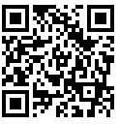
Правовая поддержка
Ведение базы правовых решений
для субъектов МСП
Взаимодействие с предпринимателями, организациями, выражающими интересы предпринимателей, и субъектами Российской Федерации
Подготовка предложений по совершенствованию нормативно-правового регулирования в сфере поддержки МСП
Цель — обеспечение возможности без специального обращения в юридические компании решить проблему правового характера
База содержит описание типовых проблемных ситуаций, возникающих при реализации субъектами МСП бизнес-проектов, и юридических механизмов выхода из таких ситуаций
Каждый кейс содержит ссылки на актуальные нормативные правовые акты и практические комментарии
По состоянию на 01.04.2021 в базу включено 55 правовых кейсов по темам, связанным с ведением предпринимательской деятельности, например:
выбор режима налогообложения
оказание имущественной поддержки
минимизация рисков при выборе контрагентов
специальная оценка условий труда
исчисление и уплата страховых взносов
поддержка предпринимательства в отдельных сферах
и др.
Поддержка оказывается по следующим направлениям
Одна из задач АО «Корпорация «МСП» — подготовка предложений по совершенствованию нормативно-правового регулирования по вопросам развития мер поддержки субъектов МСП
рассмотрение обращений граждан по правовым вопросам, связанным с ведением предпринимательской деятельности
организация совместной работы с общероссийскими некоммерческими организациями, выражающими интересы субъектов МСП, в целях выявления проблемных вопросов, связанных с регулированием предпринимательской деятельности и оказанием поддержки субъектам МСП
организация практических мероприятий, направленных на информирование начинающих и действующих предпринимателей о мерах поддержки, оказание информационно-правовой поддержки субъектам МСП
обобщение региональных практик организации оказания правовой поддержки субъектам МСП
Направления работы
Экспертное участие в разработке федеральных законов, нормативных правовых актов Правительства Российской Федерации, ведомственных нормативных актов, в том числе по вопросам реализации национального проекта «Малое и среднее предпринимательство и поддержка индивидуальной предпринимательской инициативы»
Согласование проектов нормативных правовых актов по вопросам развития МСП, представленных органами государственной власти
более подробная информация доступна по ссылке

Slide 18
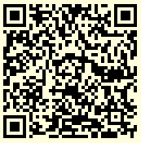
Комплексная поддержка субъектов МСП мероприятия по «выращиванию»
#выращивание_мсп
Комплекс мероприятий, направленных на оказание мер поддержки субъектам МСП в целях повышения уровня их технологической готовности, конкурентоспособности и развития в качестве поставщиков (исполнителей, подрядчиков) при осуществлении закупок товаров, работ, услуг крупными заказчиками.
Возможности для субъектов МСП
Определить «точки роста», осуществить продвижение и развитие собственных услуг и продукции и найти новые источники сбыта
Модернизировать и расширить производство, оптимизировать производственные процессы и снизить издержки
Получить доступ к материальным и финансовым ресурсам, маркетинговой, консультационной и иной поддержке
Получить комплексную поддержку от институтов развития и организаций инфраструктуры поддержки
Открыть для себя новые рынки сбыта товаров/работ/услуг
Меры поддержки
В рамках мероприятий по «выращиванию» для субъекта МСП формируется индивидуальная карта развития, включающая комплекс мер поддержки, в том числе:
финансовую поддержку, в том числе в форме грантов, субсидий, кредитов и займов;
лизинговую поддержку;
маркетинговые услуги, в том числе по разработке рекламной продукции, фирменных стилей, доработке сайтов субъектов МСП;
услуги по лицензированию деятельности, сертификации и патентованию продукции;
организация взаимодействия субъектов МСП с представителями заказчиков;
организация участия субъектов МСП в межрегиональных и международных специализированных выставках производимой продукции;
разработка программ модернизации и технического перевооружения производства, инженерно-конструкторские услуги.
Как получить поддержку
Скачать заявку
Выбрать
Направить
1
2
3
по ссылке и заполнить ее
региональный центр компетенций (РЦК)
заявку по адресу электронной почты выбранного РЦК

Slide 19
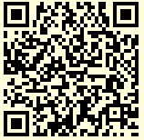
Меры поддержки «самозанятых» граждан
#самозанятые
специальные обучающие семинары для самозанятых граждан по участию в закупках компаний с государственным участием
анализ рынка и онлайн-расчет бизнес-планов по 15 видам бизнеса для самозанятых
информация о графике семинаров доступна по ссылке
онлайн-сервис доступен по ссылке

Slide 20
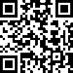
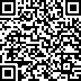
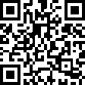
Меры поддержки сельскохозяйственных кооперативов, фермеров и малого бизнеса в АПК
#сельхоз_мсп
Гарантийная поддержка сельскохозяйственной кооперации со стороны АО «Корпорация «МСП» в рамках НГС
Кредитная поддержка сельскохозяйственной кооперации АО «МСП Банк»
продукт | макс. гарантийное покрытие | сумма | для кого предназначен продукт
прямая гарантия для развития сельхозкооперации | 70% | 0,75% | Для СХК и их членов, осуществляющих производство и реализацию сельскохозяйст-венной продукции
согарантия для сельскохозяйственных кооперативов | 75%
прямая гарантия для лизинга в сфере сельского хозяйства | 20% | 0,75%
прямая гарантия для агропромпарков | 50% | 0,75% | Для агропромпарков, созданных для размещения резидентов сельхозтоваро-производителей, где более 70% площадей земельных участков сельхозназначения
продукт «Сельскохозяйственная кооперация»
оборотное кредитование
инвестиционное кредитование
Пополнение оборотных средств, финансирование текущей деятельности (включая выплату заработной платы и пр. платежи, за искл. налогов и сборов)
Финансирование инвестиций для приобретения, реконструкции, модернизации, ремонта, основных средств (для проектов по строительству зданий и сооружений производственного назначения от 10 млн рублей)
размер
от 1 до 500 млн руб.
размер
от 1 до 2 000 млн руб.
срок
до 3 лет
срок
до 10 лет
ставка
от 7% (программа Минэкономразвития России 1764)
3,5% (программа Минсельхоза России 1528)
ставка
от 7% (программа Минэкономразвития России 1764)
3,5% (программа Минсельхоза России 1528)
Гарантийная поддержка
сельскохозяйственной кооперации со стороны региональных гарантийных организаций в рамках НГС
Лизинговая поддержка
сельскохозяйственной кооперации АО «Корпорация «МСП» через региональные лизинговые компании
продукт | макс. гарантийное покрытие | сумма | для кого предназначен продукт
поручительства и независимые гарантии | до 100 млн руб. | от 0,5% до 3% от суммы предоставляемого поручительства и (или) независимой гарантии | Для СХК и их членов, осуществляющих производство и реализацию сельскохозяйственной продукции
продукт «Создание»
продукт «Развитие»
Для сельхозкооперативов и членов зарегистрированных не >12 месяцев
Для сельхозкооперативов и членов зарегистрированных >12 месяцев
размер
от 2,5 до 10 млн руб.
(аванс от 10%)
размер
от 2,5 до 200 млн руб.
(аванс от 10%)
срок
13-84 мес.
срок
13-84 мес.
ставка
6% российское оборудование
8% иностранное оборудование
ставка
вы можете получить консультацию и помощь в подготовке документов в
контакты ЦК
доступны
по ссылке
Центрах компетенций в сфере сельскохозяйственной кооперации и поддержки фермеров

Slide 21
Содействие встраиванию субъектов МСП в цепочки поставщиков иностранных компаний
#встраивание_мсп
Комплекс мероприятий, направленных на содействие встраиванию субъектов МСП в цепочки поставщиков иностранных компаний, локализующих производство на территории Российской Федерации, в целях расширения рынков сбыта и повышения конкурентоспособности, в том числе на международных рынках
Механизмы реализации
1
Получение запроса иностранной компании на поиск российских поставщиков из числа субъектов МСП
Осуществление целенаправленного поиска потенциальных поставщиков – субъектов МСП в соответствии с запросом
Формирование реестра потенциальных поставщиков иностранных компаний
Организация биржи контактов (B2B) между иностранной компанией и потенциальными поставщиками-субъектами МСП
Оказание финансовой и нефинансовой поддержки субъектам МСП – потенциальным поставщикам иностранных компаний для обеспечения качества и объема поставок (при необходимости)
2
Получение запроса иностранной компании на оказание поддержки действующему поставщику – субъекту МСП для обеспечения качества и объема поставок
Проведение анализа компании и определение перечня необходимых мер поддержки
Оказание финансовой и нефинансовой поддержки субъектам МСП действующим поставщикам иностранных компаний
Меры поддержки
В рамках мероприятий по встраиванию субъекту МСП предоставляется комплекс мер поддержки, в том числе:
финансовая поддержка в рамках программ Корпорации;
лизинговая поддержка;
организация взаимодействия субъектов МСП с представителями иностранных компаний;
сопровождение субъектов МСП в рамках переговорного процесса с представителями иностранных компаний
Наши партнеры
производство строительных материалов: ООО «Сен-Гобен Строительная Продукция Рус» (Франция);
машиностроение: ООО «ВИЛО РУС» (Германия), ООО «ГЕА Рефрижерейшн РУС» (Германия), АО «ВИКА МЕРА» (Германия), OOO «КЛААС» (Германия), АО «Атлас Копко» (Германия);
автомобильная промышленность: ООО «Шэффлер Мануфэкчеринг Рус» (Германия); ООО «Марелли Рус» (Япония); ООО «САФ Холланд Рус» (Германия);
металлообработка: Хойниш ГУСС ГмбХ (Германия), ООО «ЭЛА Контейнер РУ» (Германия);
пищевая промышленность: ООО «Юнилевер Русь»(Великобритания / Нидерланды), ООО «Симрайз Рогово» (Германия), OOO «Прима фуд энд машинери» (Турция);
химическая промышленность: ООО «БАСФ» (Германия);
производство медицинских приборов: ABISS (Франция);
текстильная промышленность: ООО «ТТ-ГРУПП» (Турция), OOO «Демир Текстиль» (Турция)

Slide 22
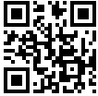
Меры поддержки сельскохозяйственных кооперативов, фермеров и малого бизнеса в АПК
#сельхоз_мсп
Получатели поддержки
Сельскохозяйственные производственные или потребительские кооперативы и члены сельскохозяйственных потребительского кооператива – крестьянские (фермерские) хозяйства, а также субъекты МСП в АПК
Меры поддержки
Маркетинговая и информационно-консультационная поддержка через центры компетенций, МФЦ, в электронной форме на Портале Бизнес-навигатора МСП, gosuslugi.ru/382329/1/info. Содействие в организации сбыта произведенной продукции субъектов МСП, являющихся сельскохозяйственными товаропроизводителем и/или производителем продукции пищевой промышленности
Каналы сбыта
Наши партнеры
Федеральные торговые сети
Магазины системы Центросоюза РФ
с исп. Портала Бизнес-навигатора МСП
Оптово-распределительные центры
Открытие собственного магазина (сети магазинов)
с исп. Портала Бизнес-навигатора МСП
Нестационарные торговые объекты (ярмарки)
с исп. Портала Бизнес-навигатора МСП
Закупки крупнейших заказчиков у субъектов МСП в рамках Федерального закона №223–ФЗ
Как получить поддержку
Обратиться
Пройти обучающий семинар
Направить
Пройти отбор
В случае отказа
1
2
3
4
5
через форму по поддержке сбыта smbn.ru/supportsh.htm
изучить методические материалы agro-coop.ru/salesproducts,
Пройти обучающий семинар по расширению рынков сбыта продукции
заявку / коммерческое предложение
пройти процедуры отбора и заключить договор поставки
в случае необходимости (отказа) обратиться за финансовой и гарантийной поддержкой

Slide 23
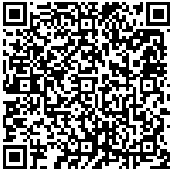
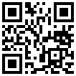
Обучающие программы АО «Корпорация «МСП»
#обучение_мсп
АО «Корпорация «МСП» проводит обучающие мероприятия
«Азбука предпринимателя» создание бизнеса с нуля
«Школа предприниматель-ства» развитие бизнеса
«Самозанятость: инструкция по применению» новый налоговый режим
«Технологическое предпринимательство» междисциплинарная многопрофильная олимпиада для школьников 8-11 классов
а также программа
и комплект модулей по наиболее актуальным для предпринимателей темам
Преимущества для участников
получение сертификата о прохождении программы
интерактивные методики обучения и методическая поддержка
возможность получения финансовой поддержки по итогам прохождения обучения
до 10 баллов к результатам ЕГЭ дополнительно при поступлении в вузы-соорганизаторы Олимпиады
бесплатное обучение в офлайн и онлайн формате
практические инструменты для создания и развития бизнеса, в том числе с учетом региональной специфики
опытные сертифицированные бизнес-тренеры и эксперты-практики
Наши партнеры
3 способа попасть на обучение
Бизнес-навигатор МСП
Подать заявку в организацию инфраструктуры поддержки МСП, выбрав субъект Российской Федерации, тему мероприятия и подходящую дату в Календаре на сайте АО «Корпорация «МСП»
Зарегистрироваться на Портале Бизнес-навигатора МСП и подать заявку через сайт
Подать заявку через МФЦ и gosuslugi.ru/314845
Госуслуги

Slide 24
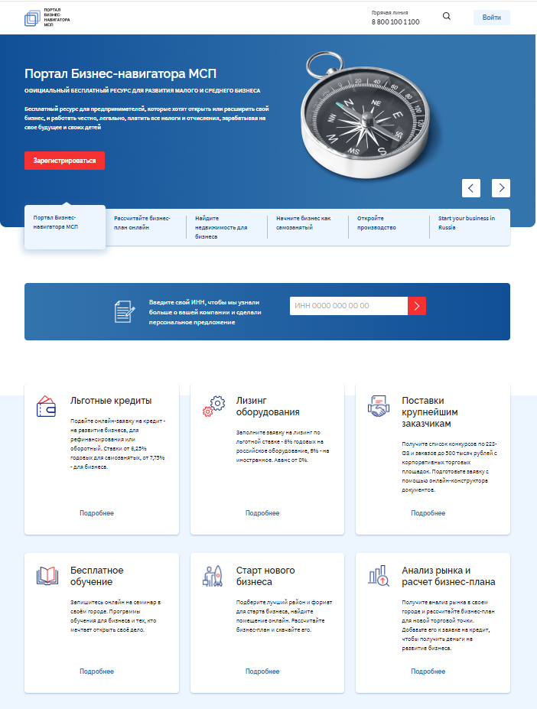
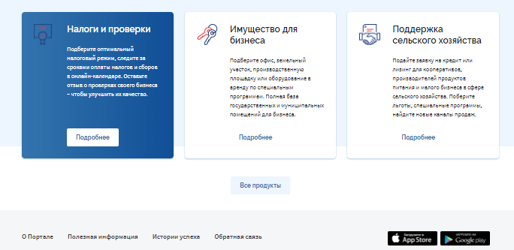
Портал Бизнес-навигатора МСП
#бизнес_навигатор_мсп
SMBN.RU
официальный бесплатный онлайн-ресурс для развития малого бизнеса и тех, кто мечтает открыть свое дело
автоматический подбор сервисов на основе анализа ИНН, региона деятельности и ОКВЭД предпринимателей
170
сервисов, продуктов и услуг *
Кредитные и лизинговые продукты Корпорации и МСП Банка, РЛК
подбор специальных кредитных программ, онлайн-заявки на льготные инвестиционные и оборотные кредиты для бизнеса и самозанятых по ставке от 7%, онлайн-заявка на лизинг по ставке 6%
Анализ рынка, оценка конкурентов, расчет бизнес-плана
геомаркетинговые сервисы и расчеты по
100+ городским видам бизнеса
15 видам бизнеса для самозанятых
50+ направлениям производства во всех регионах Российской Федерации
Имущество и недвижимость для малого бизнеса
коммерческая недвижимость для бизнеса
база государственной и муниципальной недвижимости
подбор имущества по запросу
база новостроек, коворкингов, технопарков
Бесплатное обучение и тренинги
онлайн-запись на бесплатные программы и тренинги Корпорации во всех регионах РФ
Сервисы для старта и развития бизнеса
подбор франшизы, налогового режима, мер и организаций поддержки бизнеса;
подбор закупок крупнейших заказчиков и заказов до 500 тысяч рублей, расширение сбыта производителей продуктов питания, сотрудничество с федеральными розничными сетями,
поиск проверок и обратная связь, проверка контрагентов, налоговый календарь
* Используемые данные: открытые данные ФНС России, ЕРП, ЕГРИП/ЕГРЮЛ, ЕИС, Реестр субъектов МСП, база данных конкурентов и поставщиков продукции, база данных точек притяжения, база данных населения в жилых домах, граф автодорог, база данных о потреблении товаров и услуг, база данных структурных нефинансовых показателей бизнеса, граф пешеходной доступности, база данных недвижимости разных форм собственности, база данных франшиз, база данных организаций инфраструктуры.
более подробная информация доступна по ссылке

Slide 25
Цифровые сервисы по направлению обращений по проверкам
#обратная_связь
Зеркальный реестр проверок
Обращения по нарушению моратория
Меры поддержки
Меры поддержки
Направления субъектами МСП обратной связи о результатах проверок в Генпрокуратуру и(или) контрольные органы
Направления субъектами МСП обратной связи о нарушении введенного моратория на проверки
Определение типичных нарушений, разработка метод. рекомендаций, руководств для предпринимателей
Получение в сокращенные сроки информации о результатах рассмотрения обращений

Slide 26
Услуги АО «Корпорация «МСП»
#услуги_КСМП
Заявитель может получить
1
Имущественная поддержка
перечень государственного и муниципального имущества, предназначенного для предоставления в аренду субъектам МСП, по заданным параметрам (место, размер, тип)
2
Финансовая поддержка
перечень финансовых партнеров Корпорации, оказываемой ими поддержке, условия получения гарантийной поддержки, наименования и параметры продуктов
3
Информация о тренингах и онлайн-запись на них
информацию о проводимых в интересующем его регионе тренингах по программам обучения Корпорации и сможет записаться онлайн на заинтересовавший тренинг
4
Участие в закупках крупнейших заказчиков
информацию по заданным параметрам (ОКПД2, регион поставки товаров, наименование и ИНН заказчика) из планов закупок крупнейших заказчиков (объем, номенклатура и пр. условия договора), которые должны предусматривать участие МСП в своих закупках
5
Информирование о мерах поддержки субъектов МСП
перечень и основные условия получения поддержки МСП, предоставляемой на всех уровнях власти по параметрам (форма и место действия меры поддержки)
6
Регистрация на Портале Бизнес-навигатора МСП
доступ к бесплатным сервисам Портала Бизнес-навигатора МСП для старта и развития своего бизнеса
7
Поддержка с/х кооперации
информацию о мерах и условиях получения поддержки с/х кооперативов и фермеров по заданным параметрам (статус заявителя, форма поддержки, территория и пр.)
8
Обратная связь о результатах проверок
возможность в онлайн-режиме на Портале Бизнес-навигатора найти все завершенные проверки в отношении своей организации и оставить обратную связь по результатам проверок
9
Льготный лизинг оборудования
информацию о лизинговых продуктах, реализуемых РЛК, а также может обратиться за данной поддержкой для прохождения предварительной проверки и получить возможность сопровождения процесса подписания лизинговой документации
Более 3 тысяч МФЦ в 84 регионах РФ
+ ЦУБы г. Москвы,
36 организаций поддержки МСП в 29 регионах,
12 центров компетенций в сфере с/х кооперации
offline
online
Корпорация взаимодействует через СМЭВ с ИС МФЦ 84 (из 85) субъектов РФ
Корпорация вправе запрашивать информацию у ФОИВ по 9 видам сведений через СМЭВ
Услуги Корпорации доступны в электронной форме на Едином портале госуслуг и региональных порталах услуг, на Портале Бизнес-навигатора МСП
Реализовано в/д Корпорации с Генпрокуратурой РФ (АИК Надзор) через СМЭВ («зеркальный» реестр)
c 2016 года >1 млн «уникальных» обращений
c конца 2018 года >25 тыс. «уникальных» обращений
9 декабря 2016 г. Корпорация подключена к СМЭВ

